Slide 1
万方数据知识服务平台培训
上海万方数据有限公司
Notes:
本PPT简单介绍了知识服务新平台的资源、产品及服务，详细介绍了万方智搜知识检索功能和利用平台获取文献的四种方式。

Slide 2


01
知识服务平台简介
目录
02
平台功能详情
CONTENTS
03
平台更多服务
Notes:
从三个层面全面介绍万方数据知识服务新平台，帮助你了解新平台，用好新平台！

Slide 3

01.知识服务新平台简介
公司介绍
万方数据股份有限公司是国内较早以信息服务为核心的股份制高新技术企业，是在互联网领域，集信息资源产品、信息增值服务和信息处理方案为一体的综合信息服务商。
http://www.wanfangdata.com.cn
Notes:
追求卓越，创造完美，为顾客提供技术先进、质量可靠的产品和完善的服务是公司运作的总的原则和宗旨。

Slide 4
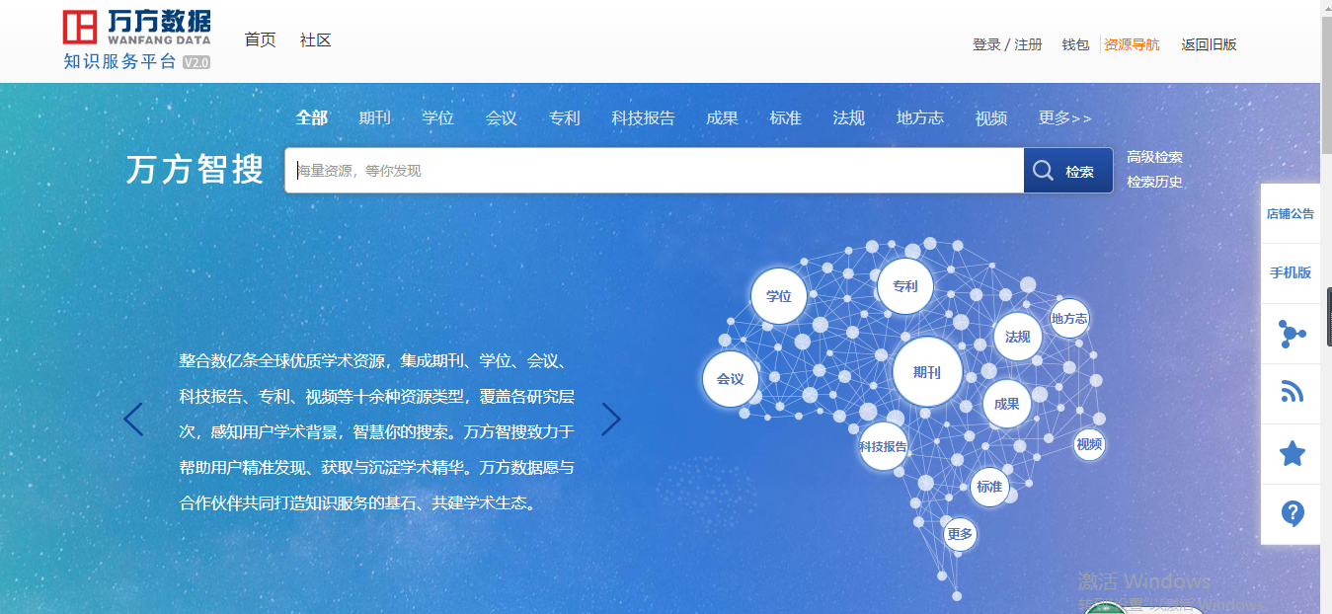
01.知识服务新平台简介
认识知识服务平台
万方数据知识服务平台专注于知识的发现、共享、传播与应用，为顾客提供最愉悦的知识学习、发现和创造服务是公司的服务宗旨。
http://www.wanfangdata.com.cn

Slide 5










01.知识服务新平台简介
海量资源
  合作资源（30余个中外文数据库）
  OA资源（中文3个，外文10个）
通过数据交换、资源互补、平台对接等方式建立海量元数据仓储。
  论文元数据 2.5亿条
  引文数据 2.5亿条
……
……

Slide 6
01.知识服务新平台简介
全方位文献渠道保障
  开放科研趋势下，全文垄断
  不是终点，可靠、可信赖、可
  持续的文献渠道保障才是促进
  行业良性发展的建设方向。
升级
文献渠道保障平台
原文传递
文献保障平台
CrossRef链接
OpenURL解析
中外文核心学术资源的无缝
获取保障（与NSTL、中国科
学技术信息研究所等合作）。
全文下载
DOI解析
馆际互借
互联网开放资源索引
Notes:
多来源供给、多渠道保障：从文献保障平台升级为文献渠道保障平台，提供全文下载、原文传递、馆际互借、DOI解析、OpenURL解析、CrossRef链接、互联网开放资源索引等多种形式的获取途径，实现全域资源的快速提供。
3、与NSTL、中国科学技术信息研究所等联合推出中外文文献保障服务，实现中外文核心学术资源的无缝获取保障。

Slide 7
01.知识服务新平台简介
资源类型
期刊
万方数据知识服务平台整合数亿条全球优质知识资源，集成期刊、学位、会议、科技报告、专利、标准、科技成果、法规、地方志、视频等十余种知识资源类型，覆盖自然科学、工程技术、医药卫生、农业科学、哲学政法、社会科学、科教文艺等全学科领域，实现海量学术文献统一发现及分析，支持多维度组合检索，适合不同用户群研究。
学位
会议
专利
科技报告
科技成果
标准
法规
地方志
视频
视频
OA论文
Notes:
万方数据愿与合作伙伴共同打造知识服务的基石、共建学术生态。

Slide 8
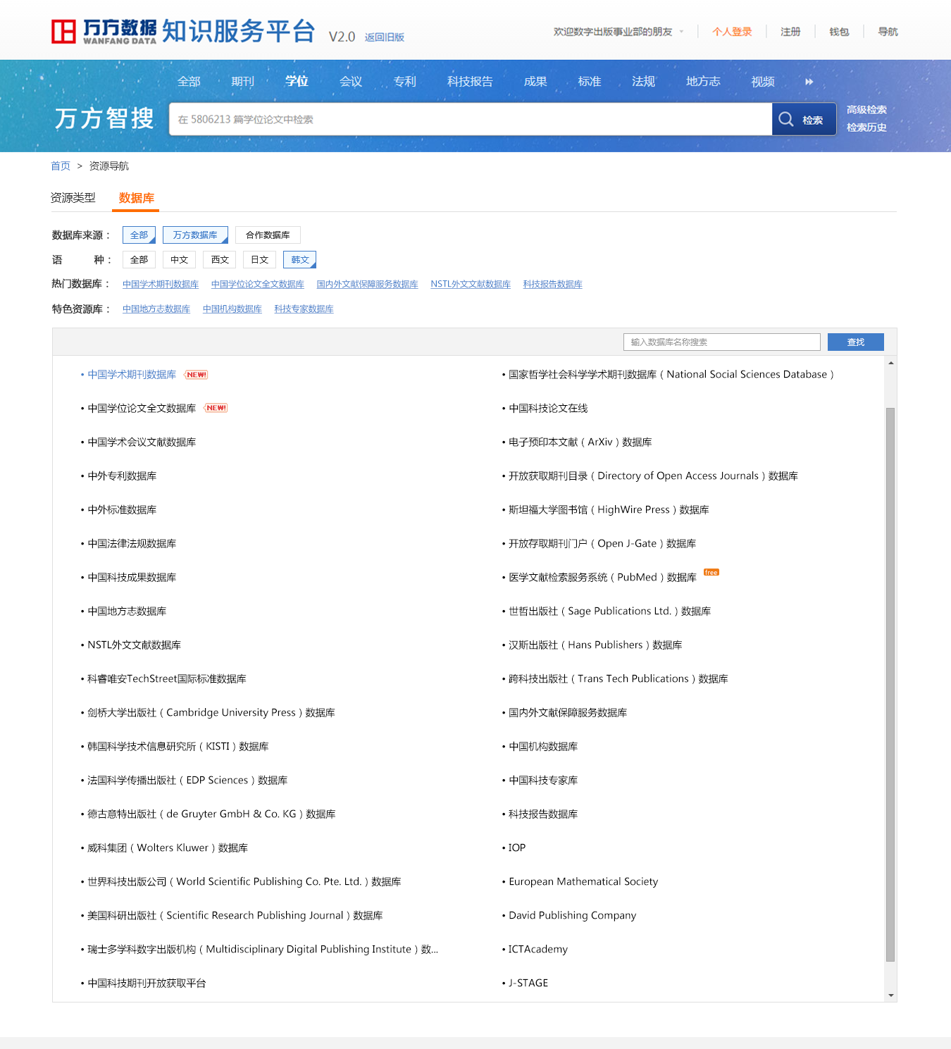
01.知识服务新平台简介
资源详情
数据库来源：万方数据库（ 13个）
合作数据库（30余个）
语种：中文 西文 日文 韩文
热门数据库：中国学术期刊数据库
中国学位论文全文数据库
中外标准数据库
国内外文献保障服务数据库
NSTL外文文献数据库
科技报告数据库
特色资源库：中国地方志数据库
中国机构数据库
科技专家数据库
Notes:
点击图片，进入数据库展示页面。

Slide 9
01.知识服务新平台简介
平台产品
万方
智搜
万方
分析
万方
检测
移动
服务
万方
书案
万方
选题
万方
学术圈
全文服务系统
搜索引擎系统
统一认证系统
知识组织系统
统计分析系统
统一支付系统
文献数据
机构数据
科学数据
引文数据
学者数据
…
http://www.wanfangdata.com.cn
Notes:
移动服务包括 万方数据app、万方数据公众号

Slide 10
01.知识服务新平台简介
平台可销售产品&解决方案
 | 产品名称 | 类型 | 产品介绍
新知识服务平台 | 新知识服务平台 | 产品+资源 | 深度学术资源领域，为用户提供十种中外资源的统一检索与获取、在线笔记等个人文献服务
 | 单点登录 | 解决方案 | 满足图书馆登录即可访问万方资源的需求，实现多系统之间的互联互通
 | 接口服务 | 解决方案 | 提供全文接口、检索接口等服务，通过嵌入与被嵌入的服务，满足用户多样化需求
 | 定制服务 | 解决方案 | 首页展示学校logo、首页定制等多种个性化服务
万方分析 | 基础版 | 工具 | 基本评价服务，主题、学科等6个维度，满足科研人员基本评价需求
 | 学科评价系统 | 工具+解决方案 | 与中信所合作，面向学校双一流学科建设、权威学科评价工具（预计7月初完成1期版本）
万方移动 | 扫码绑定机构 | 解决方案 | 实现图书馆资源在不同终端的互联互通、提升资源的有效利用率
 | 嵌入服务 | 解决方案 | 公众号和APP可嵌入到机构移动产品中，满足图书馆一站式服务的需求
其他产品 | 选题产品 | 产品 | 产品逐步覆盖科研的全流程
http://www.wanfangdata.com.cn

Slide 11
01
知识服务平台简介
目录
02
平台功能详情
CONTENTS
03
平台更多服务
Notes:
从三个层面全面介绍万方数据知识服务新平台，帮助你了解新平台，用好新平台！

Slide 12
02.新平台功能详情
平台产品
智能检索
多维揭示
保障获取
便捷操作
知识图谱
学术评价
科研关系
决策辅助
学术空间
文献管理
知识追踪
嵌入支撑
优选文献
检索工具
领域动态
嵌入服务
检测更快
结果更准
精准场景覆盖
可视化报告
学术分享
生态网络
学者主页
成果认证
海量资源
深度挖掘
选题评估
学者合作
万方智搜
万方分析
万方书案
万方移动
万方检测
万方学术圈
万方选题
http://www.wanfangdata.com.cn
Notes:
移动服务包括 万方数据app、万方数据公众号

Slide 13
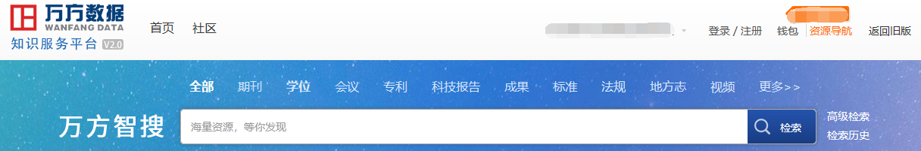




02.新平台功能详情
万方智搜
产品介绍
万方智搜致力于帮助用户精准发现、获取与沉淀学术精华。
智能检索
多维揭示
保障获取
便捷操作
多种检索方式
检索词推荐
智能排序
自动聚类
多维资源导航
多维知识链接
在线阅读、下载、原文传递、第三方数据库获取
检索词推荐
一框式检索
高级检索
检索历史

Slide 14
02.新平台功能详情
文献检索
万方智搜
1、九种资源类型分类检索（没有视频资源）
2、检索限定根据检索资源分类
3、精准+模糊
4、发表时间自定义
5、中英文扩展+主题词扩展
高级
检索
1、九种资源类型分类检索（没有视频资源）
2、更专业、更复杂检索式对应更精准检索结果。
3、精准（英文双引号限定）+模糊
4、发表时间自定义
5、中英文+主题词扩展
1、十种资源类型分类检索
2、不同资源类型智能推荐检索式
3、便捷检索
专业
检索
一框式
检索
万方
智搜

Slide 15
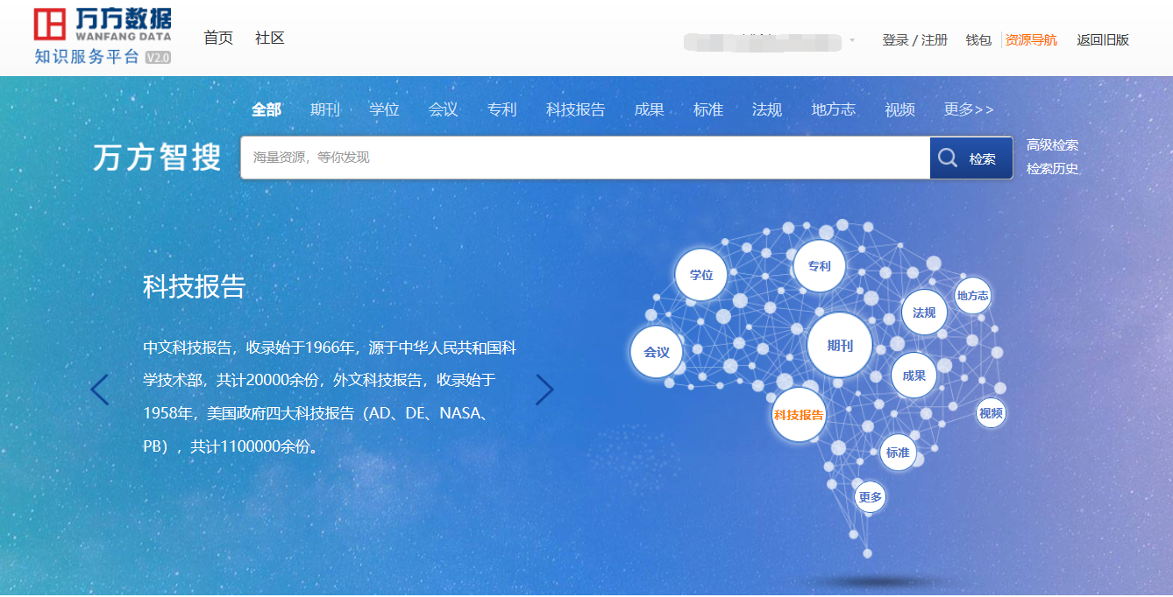
02.新平台功能详情
万方智搜
检索方式
一框式检索
高级检索

Slide 16
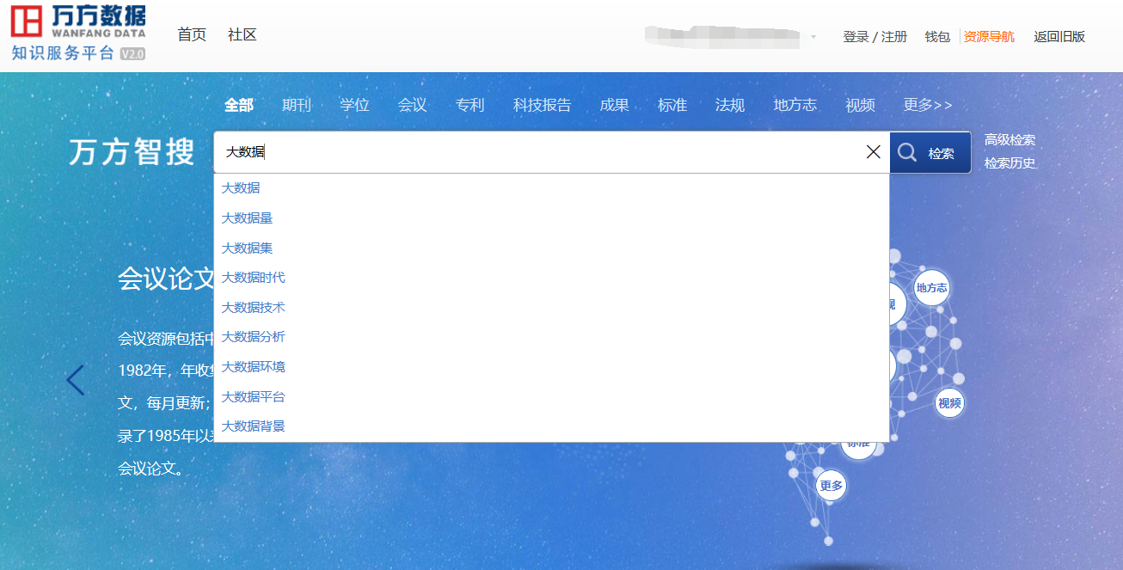
02.新平台功能详情
万方智搜
“一框式”检索
选择资源类型
支持PQ检索表达式
检索词推荐

Slide 17
02.新平台功能详情
万方智搜
什么是PQ检索表达式
PQ : Pair Query
PQ表达式是一种智能的检索表达式，可以使用多种字段和逻辑表达方式组配检索策略。

Slide 18
02.新平台功能详情
万方智搜
使用PQ表达式构造检索策略
1、一个或多个关键词
信息安全
信息安全 PKI
信息安全 PKI 入侵检测
说明： 用空格隔开多个关键词之间为“与”关系

Slide 19
02.新平台功能详情
万方智搜
使用PQ表达式构造检索策略
2、字段限定
题名：数字图书馆
题名=数字图书馆 关键词：个性化
题名: 数字图书馆 作者: 赵继海
说明： 冒号和等号的作用相同

Slide 20
02.新平台功能详情
万方智搜
使用PQ表达式构造检索策略
3、布尔表达式
布尔操作符 | 含义 | 举例
空格、*、and、AND | 表示“与”操作 | 包含“中国”及“知识产权”的检索： 中国 and 知识产权 中国 * 知识产权
+、or、OR | 表示“或”操作 | 包含“油价”或“房价”的检索 油价 or 房价 油价 + 房价
Not、not、^ | 表示“非”操作 | 包含“旅游”但是不包含“国内游”的检索、 旅游 not 国内游 包含金融危机，但摘要中不出现“工业”字样的检索 金融危机 ^摘要: 工业

Slide 21
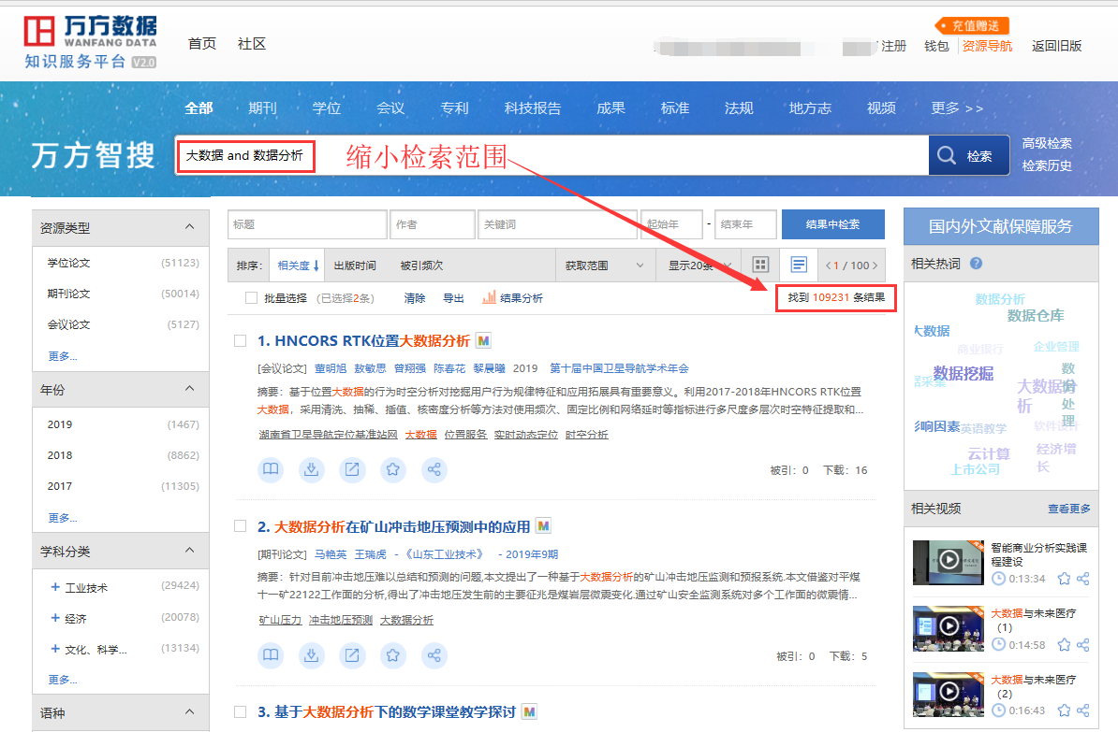
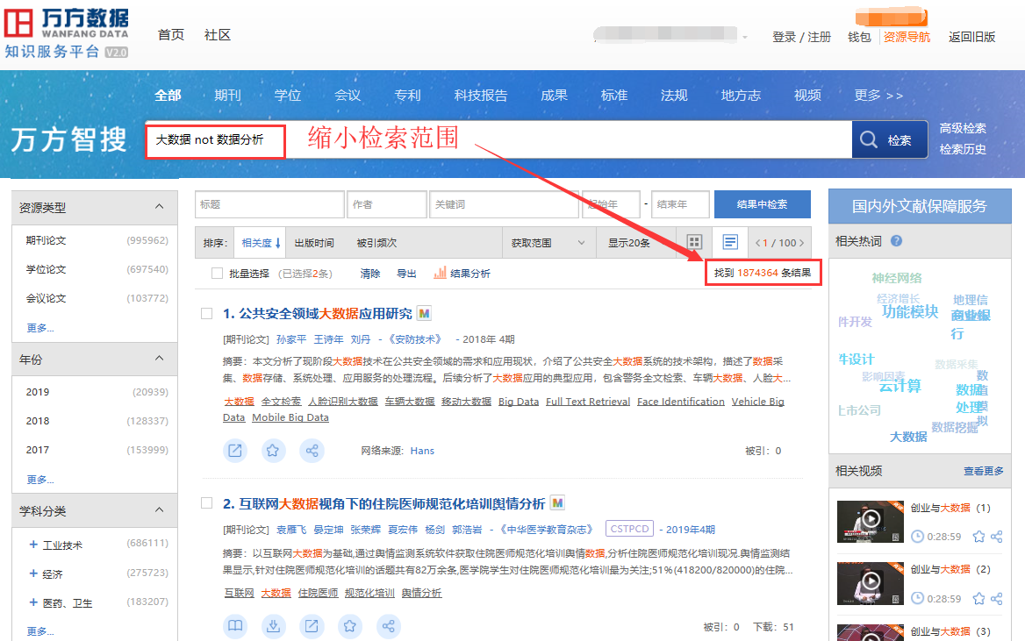
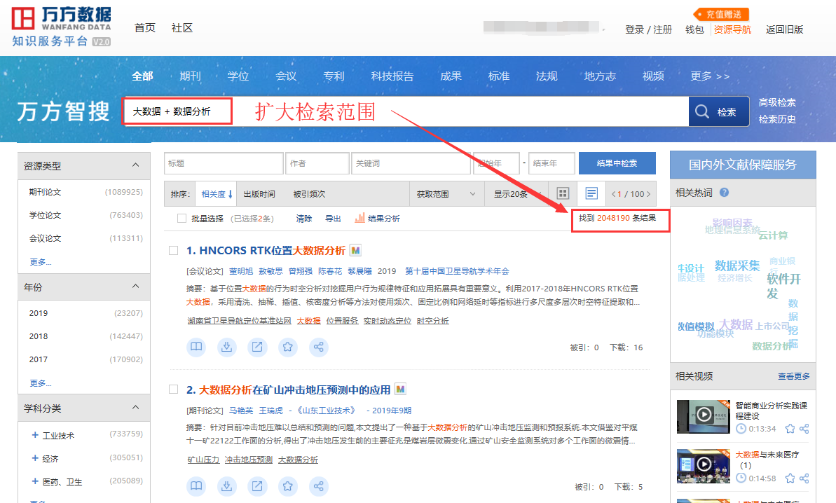
02.新平台功能详情
万方智搜
使用PQ表达式构造检索策略
4、布尔表达式实操举例

Slide 22
02.新平台功能详情
两种高级检索
万方智搜
高级检索
专业检索

Slide 23
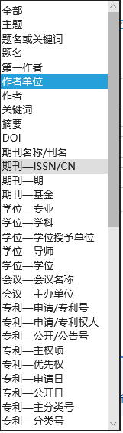
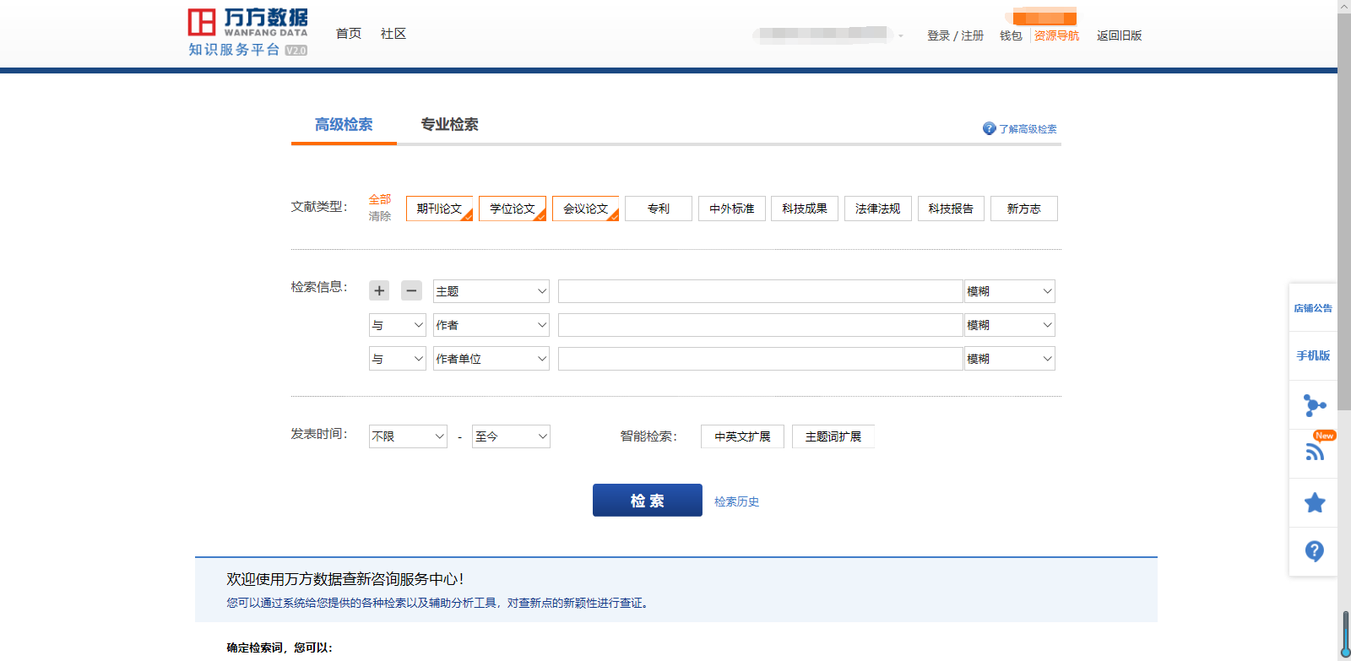


02.新平台功能详情
高级检索
万方智搜
高级检索功能是在指定的范围内，通过增加检索条件满足用户更加复杂的要求，实现精准检索。
逻辑关系：与、或、非
检索效果：模糊检索结果范围更广；精确检索结果更准。
可以在限定年份内进行检索。
中英文扩展：基于中英文主题词典及机器翻译技术，为您拓展英文关键词检索，帮助您获得更加全面的检索结果；
主题词扩展：基于超级主题词表，为您扩展同义词下位词检索帮助您获得更加全面的检索结果。

Slide 24
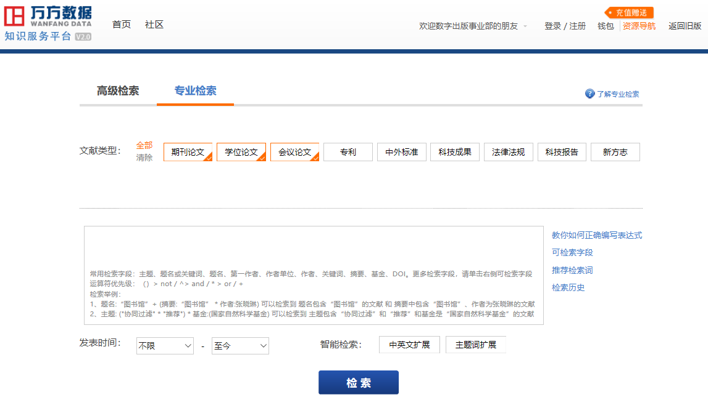
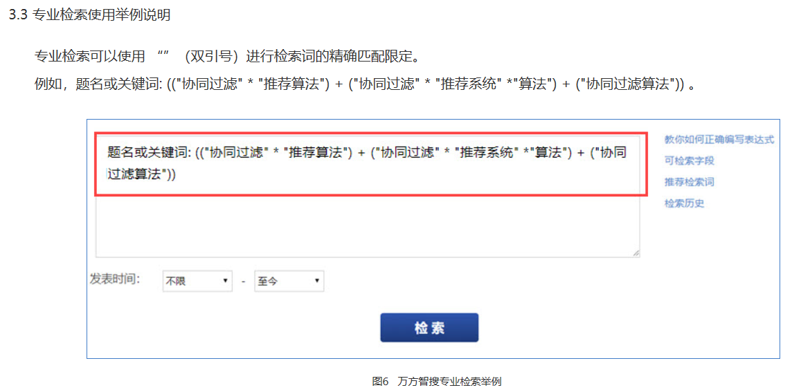
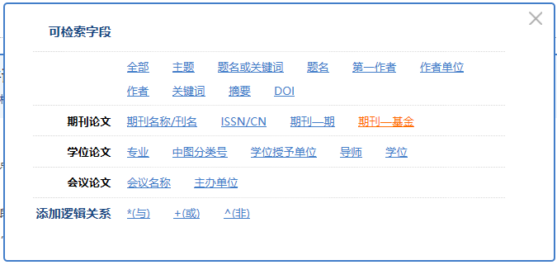
02.新平台功能详情
专业检索
万方智搜
专业检索
比高级检索功能更强大，但需要检索人员根据系统的检索语法编制检索式进行检索，适用于熟练掌握检索语言的专业检索人员。

Slide 25
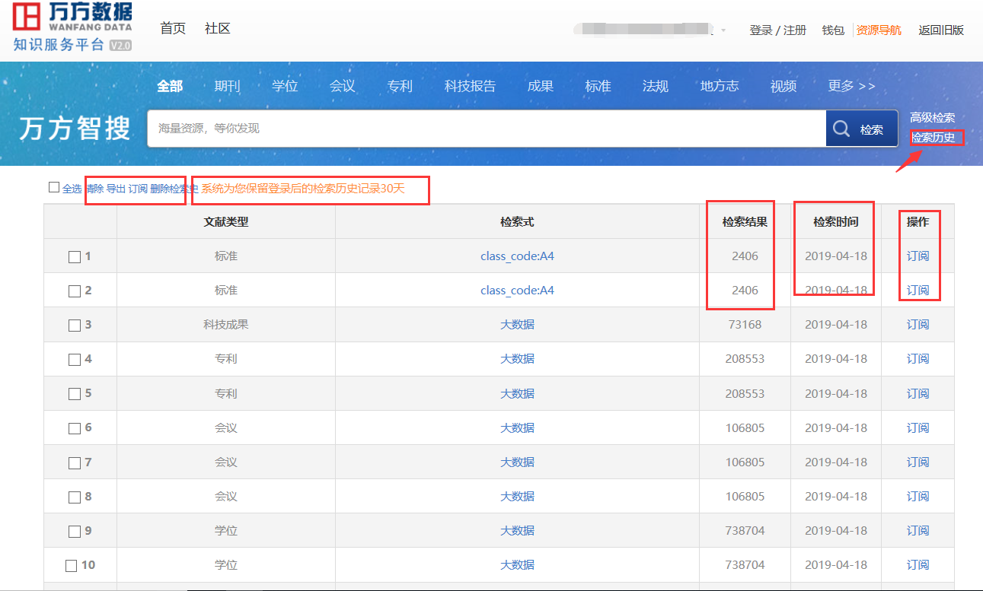
02.新平台功能详情
检索历史
万方智搜
检索历史
系统自动为您保存检索历史30天，可批量导出，自主删除检索历史，方便管理。

Slide 26
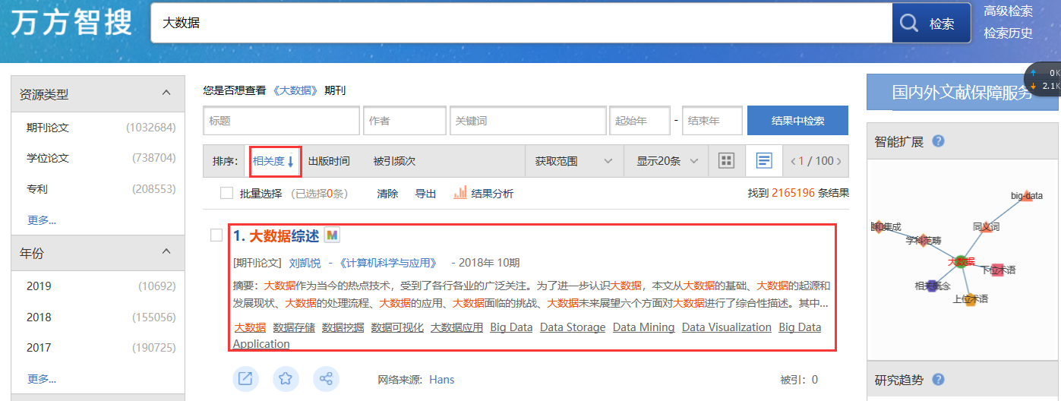
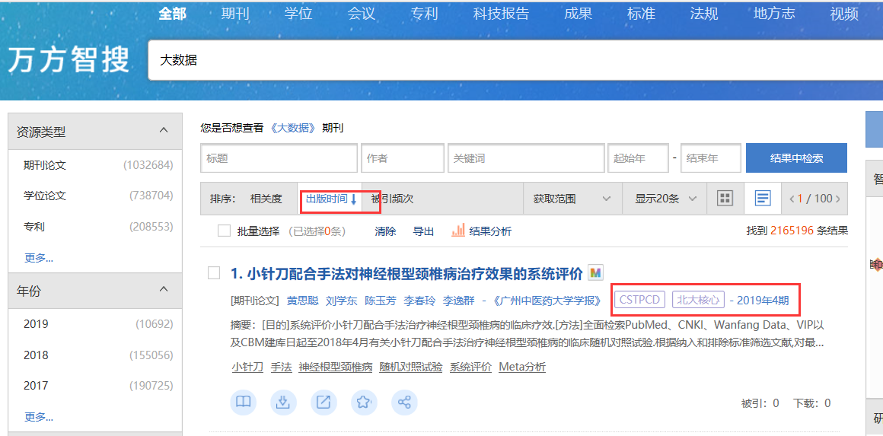
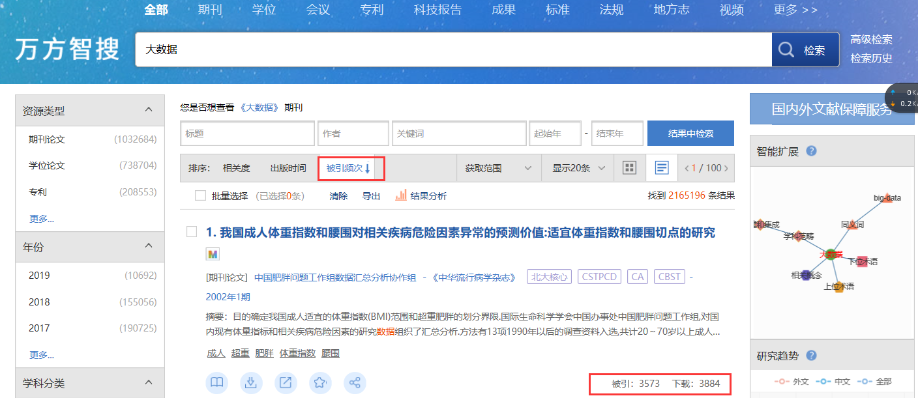
02.新平台功能详情
万方智搜
智能排序
1.相关度排序
得到相关度最高的文献
2.出版时间排序
得到最新发表文献
3.被引用频次排序
得到被引次数最高
的权威文献

Slide 27
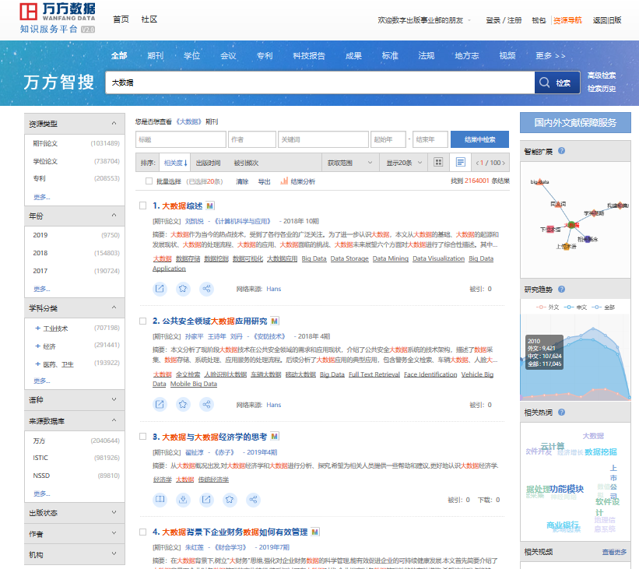
02.新平台功能详情
万方智搜
自动聚类
资源类型聚类
年份聚类
学科聚类
来源数据库聚类

Slide 28
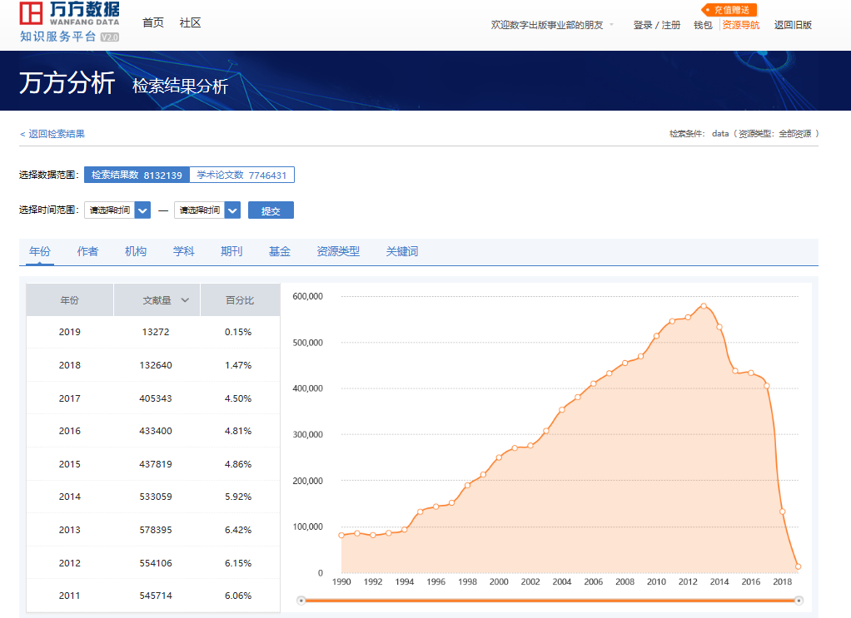
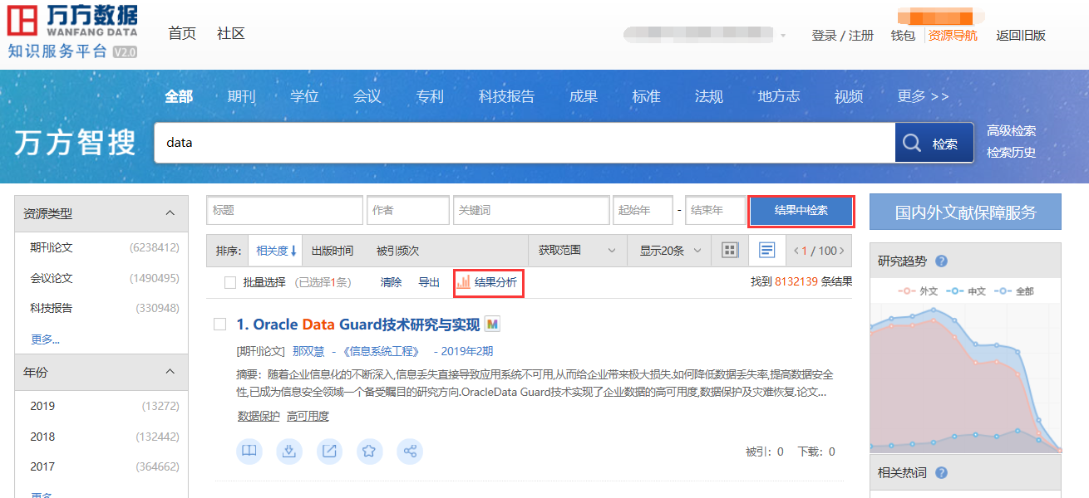
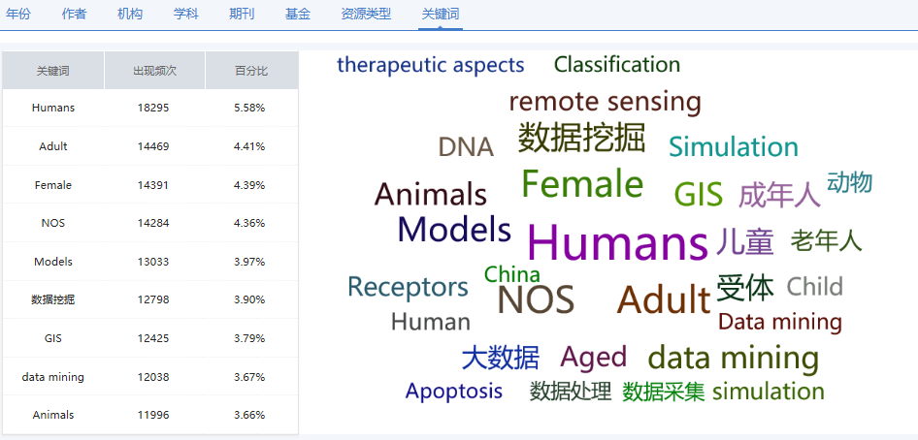
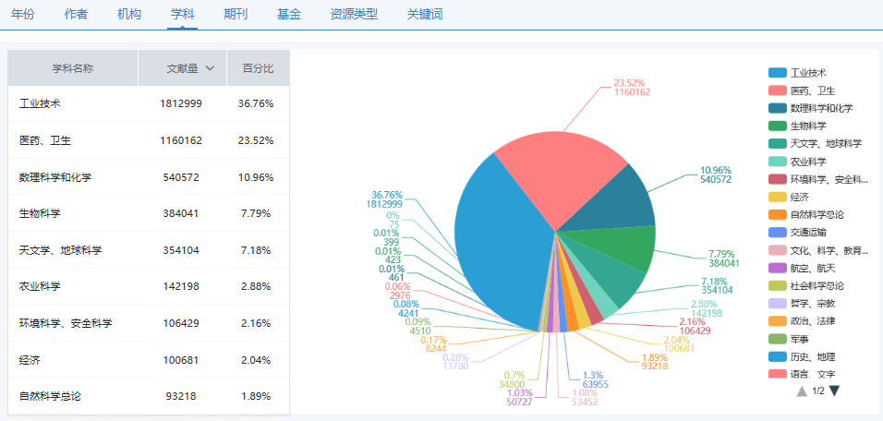
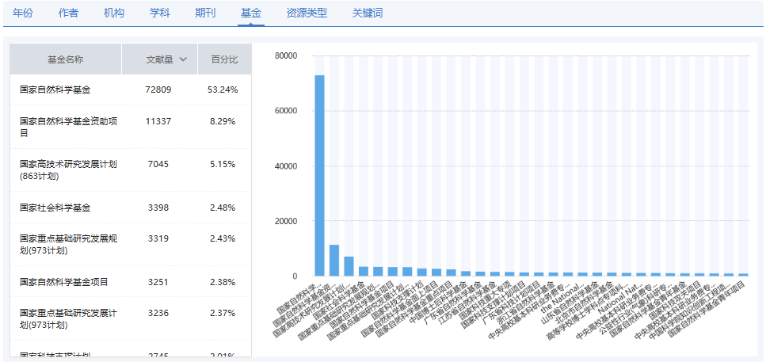
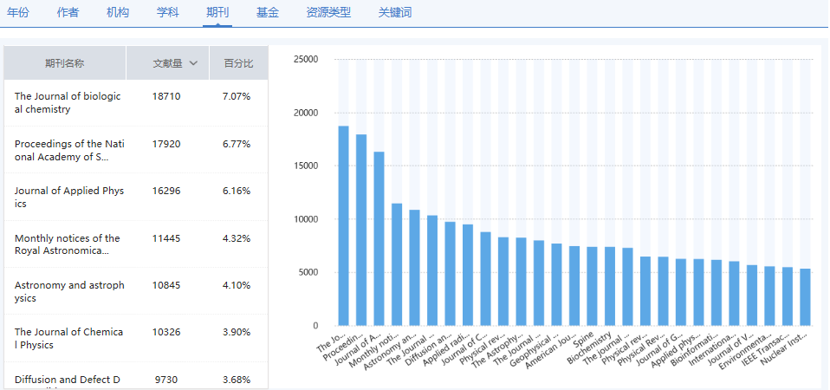
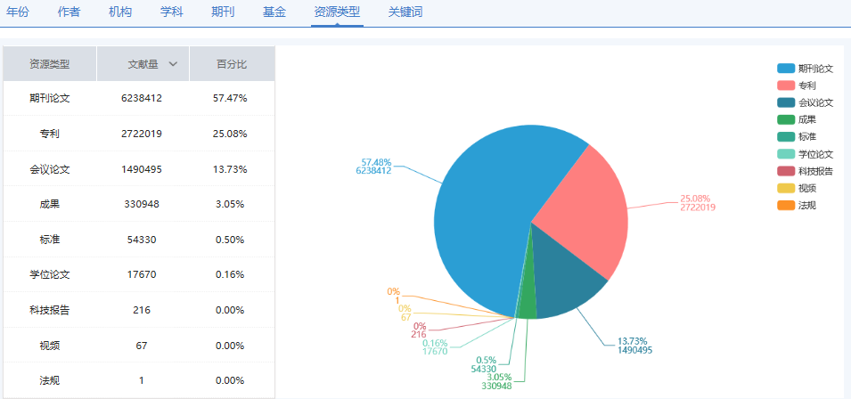
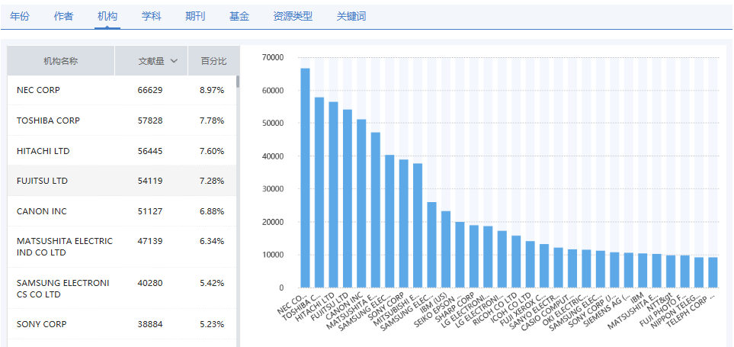
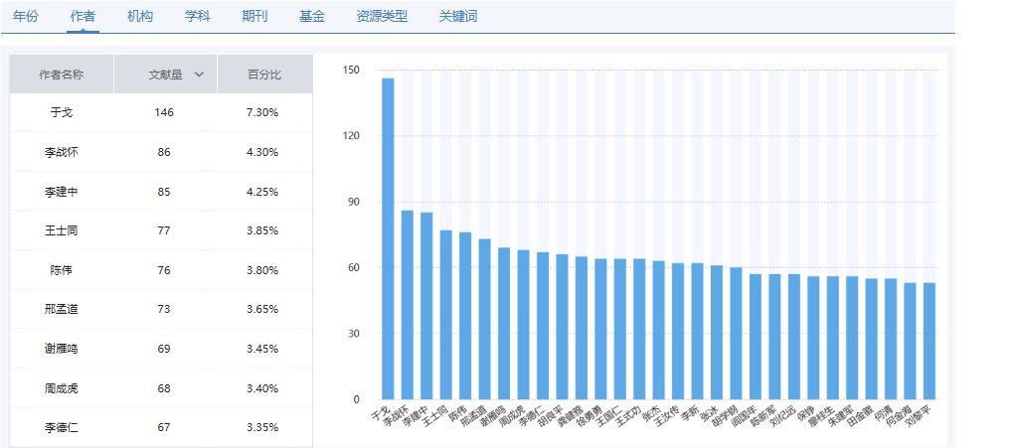
02.新平台功能详情
检索结果分析
万方智搜
分析维度
年份
作者
机构
学科
期刊
基金
资源类型
关键词

Slide 29
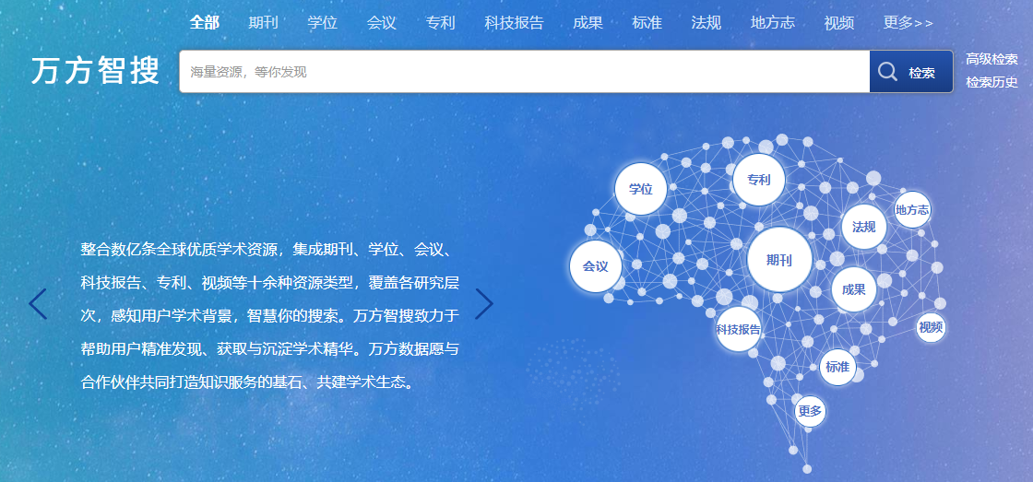
02.新平台功能详情
多维度资源导航
万方智搜
期刊导航
学位导航
会议导航
学科
首字母
地区
核心收录
出版周期
优先出版
学科
专业
授予单位
学科
首字母
单位类型
主办地
会议级别
时间
单击进入
资源导航页
……

Slide 30
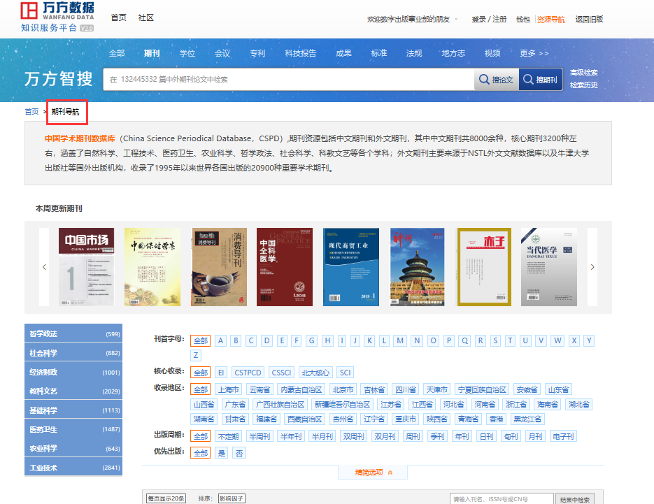
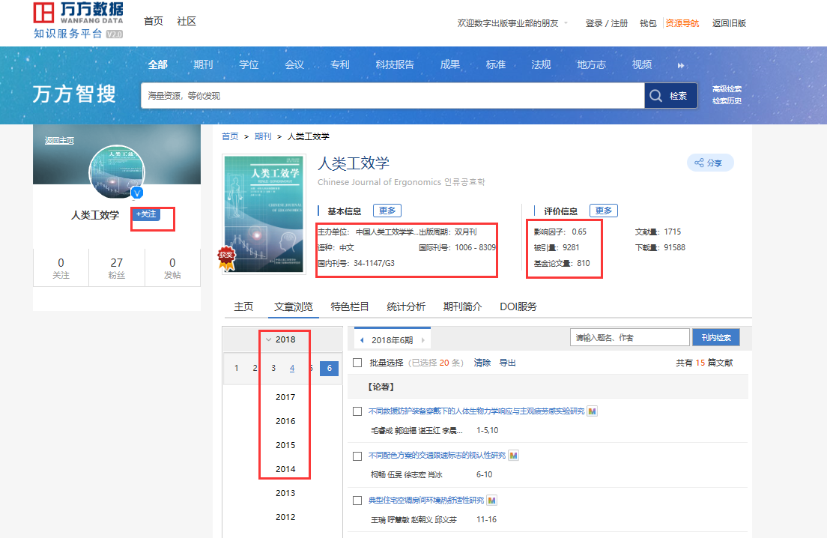
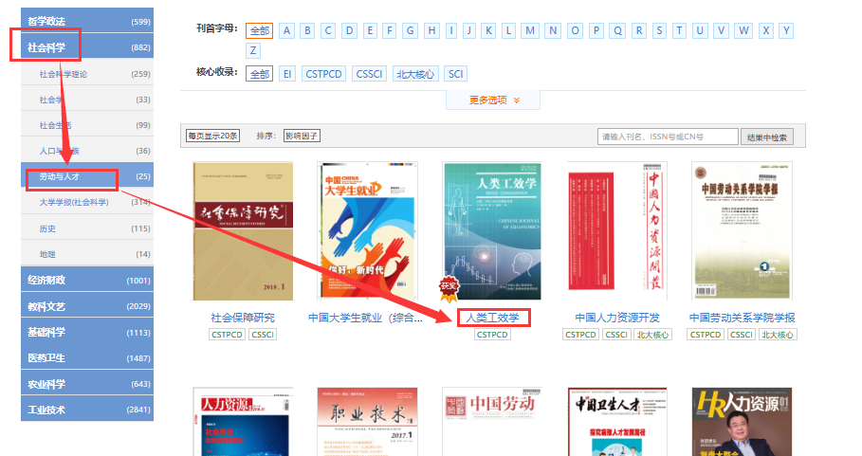

02.新平台功能详情
示例：期刊导航
万方智搜
学科 首字母
地区 核心收录
出版周期 优先出版
相关信息
举例：
期刊
↓
社会科学
↓
劳动与人才
↓
人类工效学
可刊内检索
按核心收录导航
按首字母导航
按学科导航
关注后可第一时间获得期刊发帖动态
按出版周期导航
期刊所有文章浏览
按地区导航
按年份选择
按出版情况导航

Slide 31
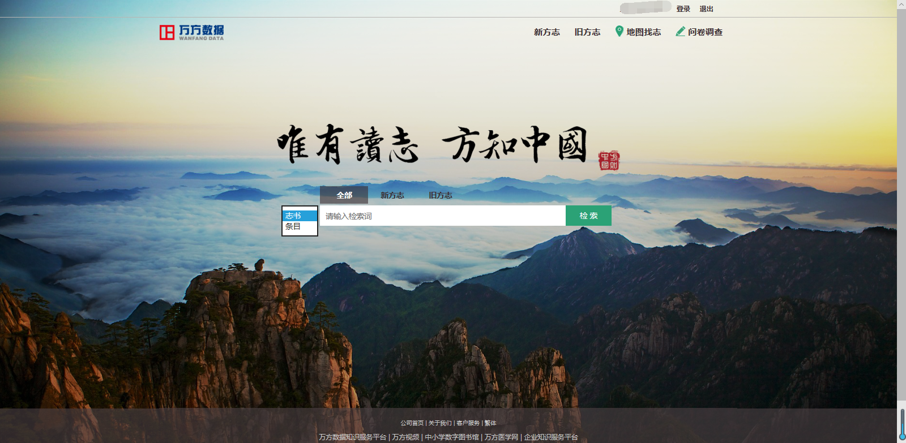
02.新平台功能详情
万方智搜
地方志
志书 条目
地方志，简称“方志”，即按一定体例，全面记载某一时期某一地域的自然、社会、政治、经济、文化等方面情况或特定事项的书籍文献。通常按年代分为新方志、旧方志，新方志收录始于1949年，共计4.2万册，旧方志收录年代为新中国成立之前，共计6500余种，7万多卷。
http://fz.wanfangdata.com.cn/

Slide 32
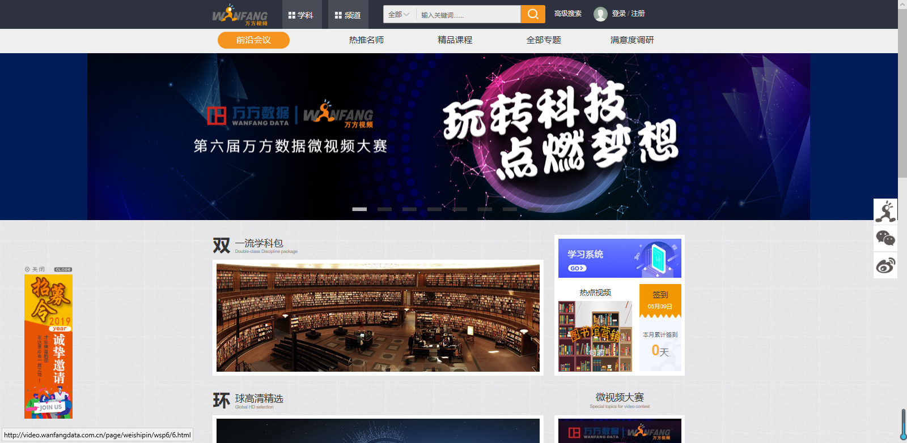
02.新平台功能详情
万方智搜
视频
学科 频道
万方视频是以科技、教育、文化为主要内容大类的学术视频知识服务系统，与中央电视台、教育部、中国科技信息研究所、中华医学会、中国科学院、北大光华、天幕传媒等国内外著名专业制作机构进行广泛的战略合作。现已推出高校课程、学术讲座、学术会议报告、考试辅导、就业指导、医学实践、管理讲座、科普视频等精品视频共计3万余部，近100万余分钟。
http://video.wanfangdata.com.cn/

Slide 33
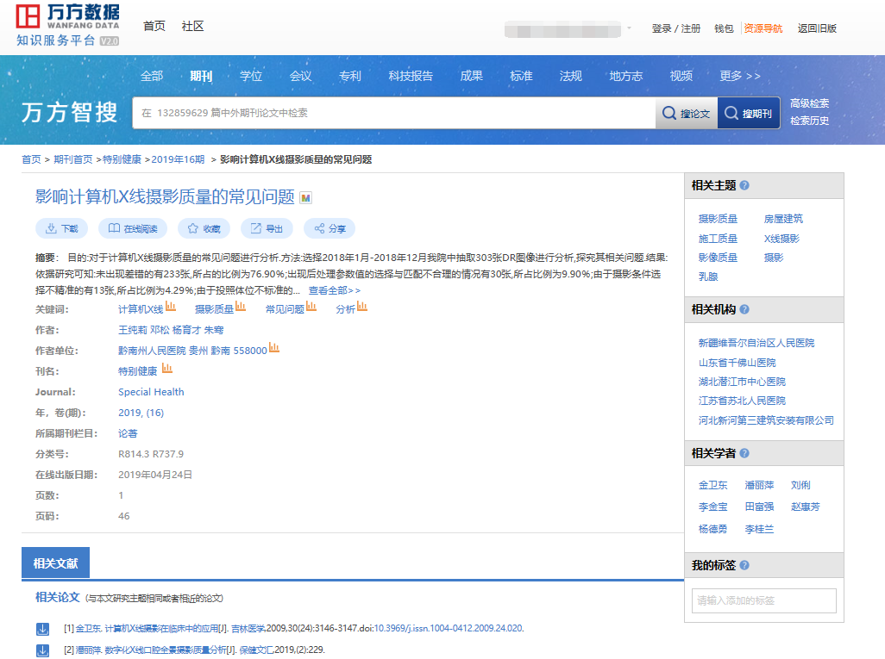
02.新平台功能详情
万方智搜
多维知识链接
文献特征链接：作者、关键词等
相关资源链接：相关主题、相关机构、相关学者、相关论文、 相关博文、相关视频、参考文献链接
文后链接：PDF全文文后链接页
文献特征
相关文献
相关主题、相关机构、相关学者

Slide 34
02.新平台功能详情
文献详情相关知识链接
万方智搜
一篇文献
相关媒体资源
相关文献
相关主题
相关机构
相关学者
文献特征链接

Slide 35
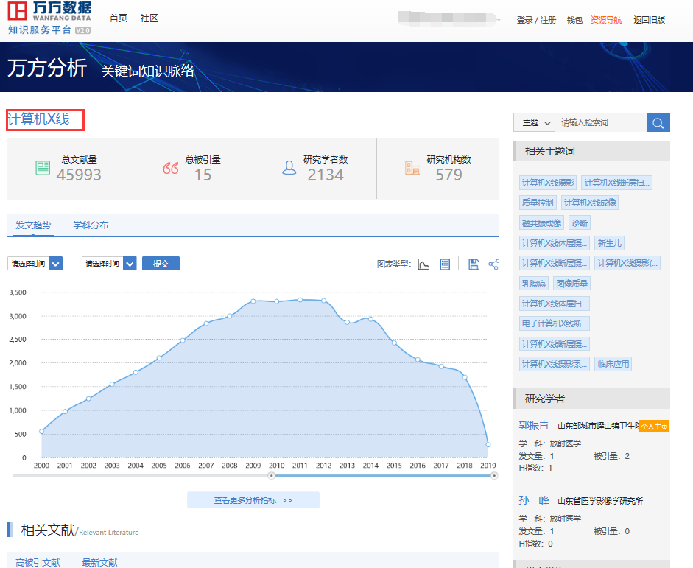
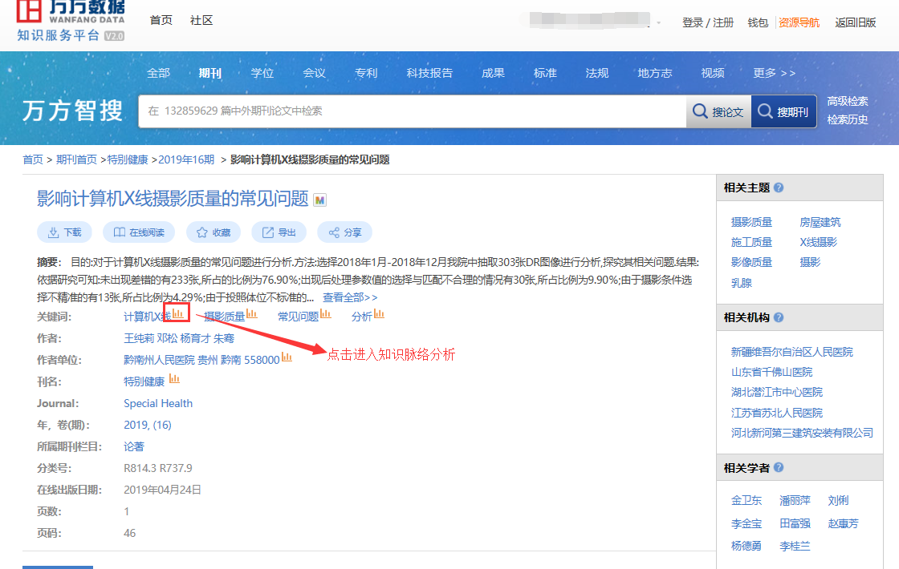
02.新平台功能详情
万方智搜
知识脉络分析
文献详情页-关键词-知识脉络分析

Slide 36
02.新平台功能详情
万方智搜
作者链接导航
点击该文献作者的链
接，可检索该作者发表的其他文献信息。

Slide 37
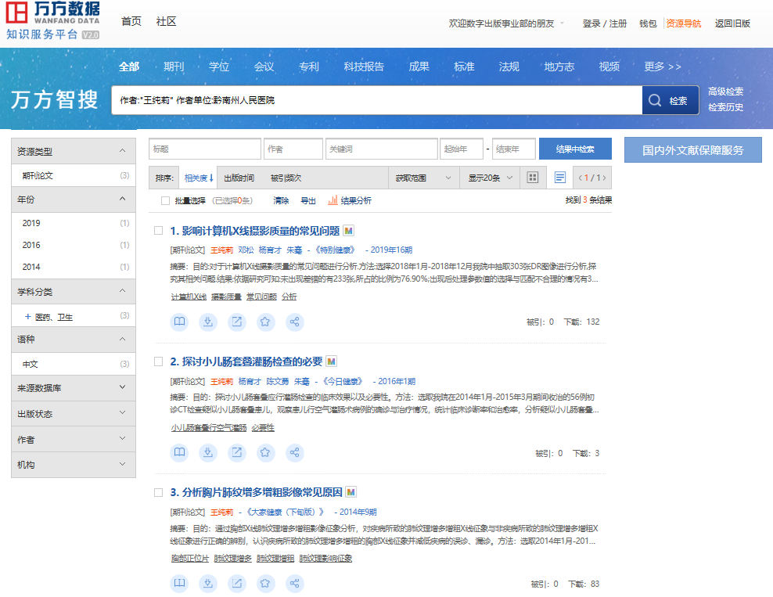
02.新平台功能详情
万方智搜
检索结果
点击可切换该作者不同年份的文献论文
该作者发表的所有论文列表

Slide 38

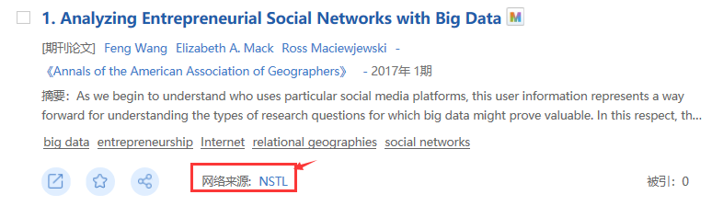
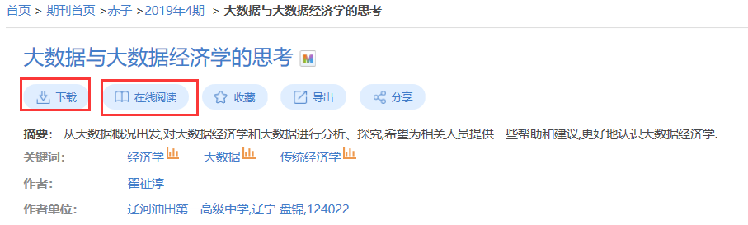
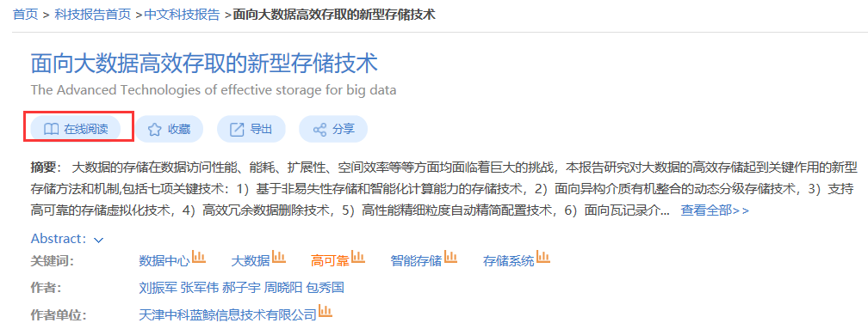
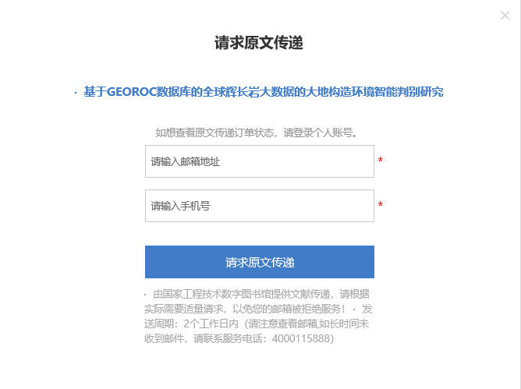
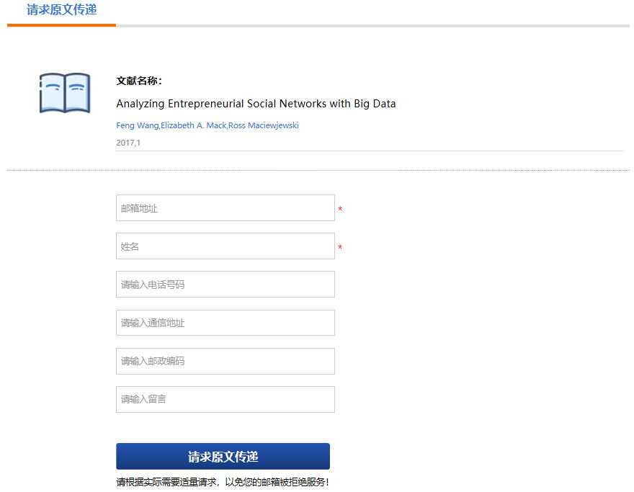
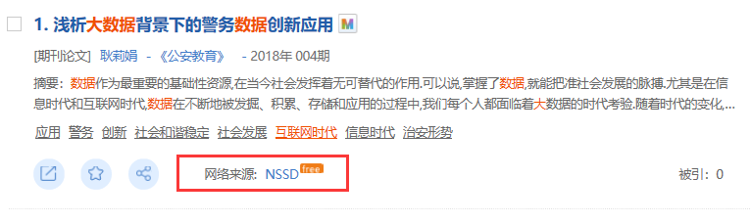
02.新平台功能详情
万方智搜
保障获取
在线阅读/下载
期刊、学位、会议、专利、法规、地方志。
在线阅读
科技报告（注册国家科技报告服务系统，即可免费阅读）
原文传递
期刊、学位、会议
专利、科技报告、标准
多种来源获取
多种网络来源，免费获取OA论文。

Slide 39
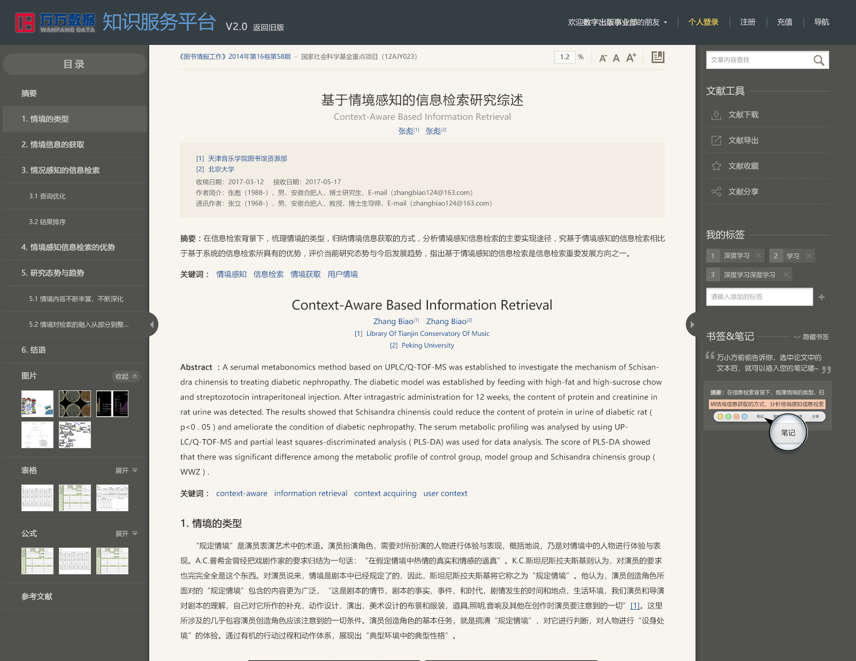
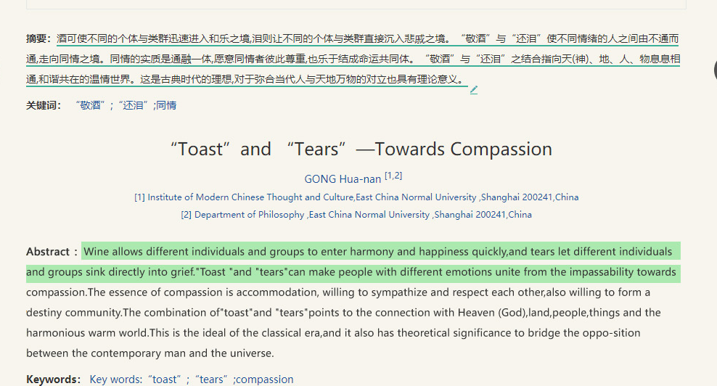
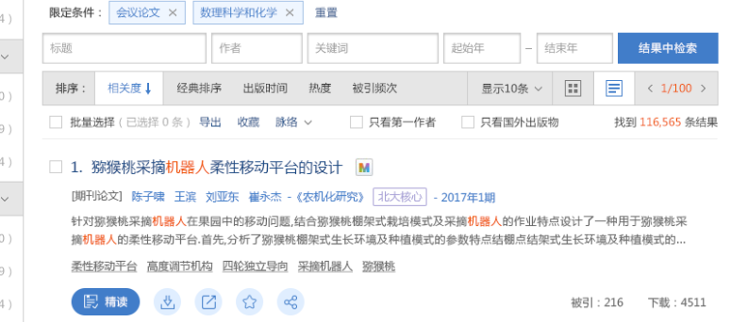
02.新平台功能详情
万方智搜
精读
基于XML结构化加工、不受阅读终端限制，带给用户更好的阅读体验。（敬请期待）
高亮
添加笔记
学术图片快速定位
下载、分享
修改删除笔记
文献分类
……
在线笔记
高亮

Slide 40

02.新平台功能详情
万方分析
产品介绍
海量数据分析，助力科研创新！
万方分析（WFStats）针对科研人员、科研管理人员、科研决策人员等不同用户群体，提供主题研究现状分析、学科发展动态跟踪、分析学者/机构的学术能力监测、期刊学术影响力评价、地区科研水平定位等服务，为科学研究、科研决策、学科建设等提供数据支持和科学解决方案。

Slide 41
02.新平台功能详情
万方分析
万方分析
产品结构
主题分析
学者分析
机构分析
学科分析
期刊分析
地区分析
个性服务
发文趋势
下载趋势
被引趋势
期刊分布
代表学者
代表机构
资助基金
渗透学科
发文趋势
下载趋势
被引趋势
研究主题
资助基金
学者合作
学者被引
学者引用
发文趋势
下载趋势
被引趋势
期刊分布
代表学者
代表机构
资助基金
机构合作
机构被引
机构引用
发文趋势
下载趋势
被引趋势
研究主题
代表机构
代表学者
资助基金
学科被引
学科引用
发文趋势
下载趋势
被引趋势
影响因子
研究主题
代表学者
代表机构
期刊被引
期刊引用
发文趋势
下载趋势
被引趋势
代表机构
代表学者
地区合作
地区被引
地区引用
智能文献推荐
对比分析
发文统计
下载统计
引文统计
对比分析
发文统计
下载统计
引文统计
H指数
对比分析
发文统计
下载统计
引文统计
H指数
对比分析
发文统计
下载统计
引文统计
H指数
对比分析
发文统计
下载统计
引文统计
影响因子
对比分析
发文统计
下载统计
引文统计
一键导出分析报告

Slide 42
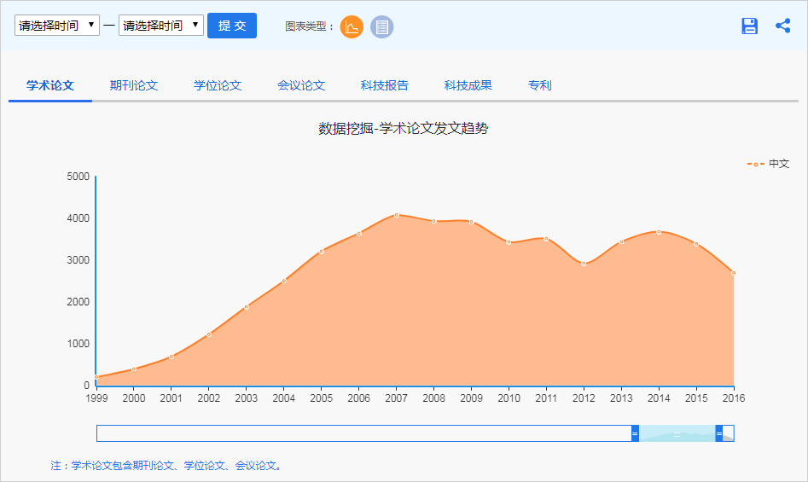
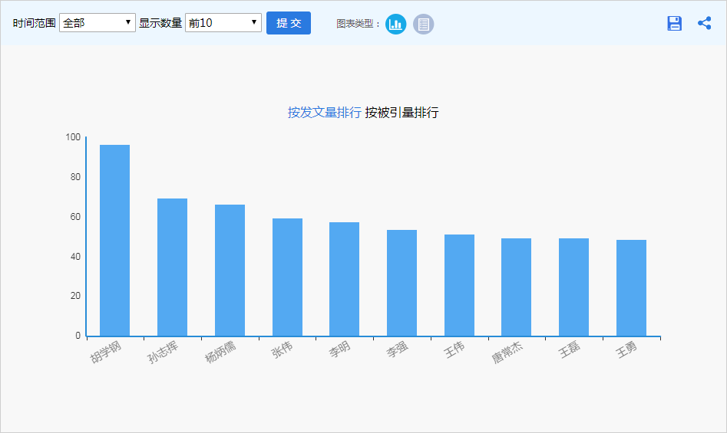
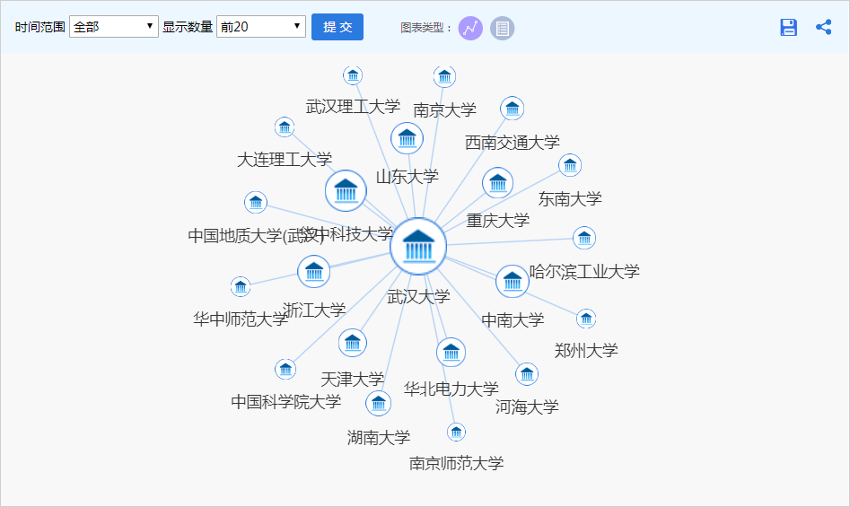
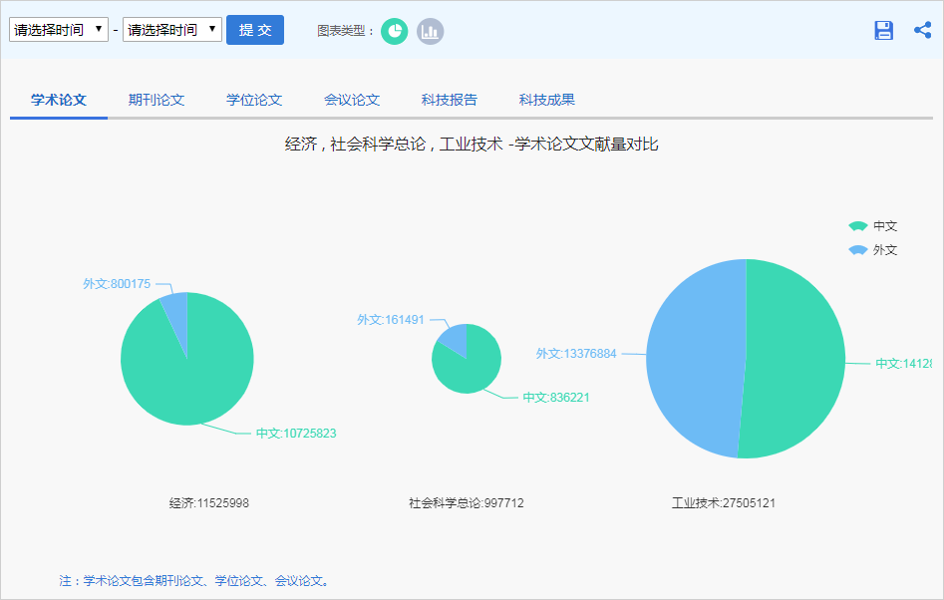


02.新平台功能详情
万方分析
用数据支撑科研管理与科研决策
主题（对比）分析
学者（对比）分析
机构（对比）分析
探究主题领域知识脉络
追踪专家学者科研动态
掌握教育院所科研建设状况
学科（对比）分析
期刊（对比）分析
地区（对比）分析
洞悉学科领域发展态势
了解期刊论文指标变化
把握省市地区学术发展方向

Slide 43



02.新平台功能详情
万方分析
期刊及对比分析检索输入框，及报告一键导出
智能文献推荐展示区，推荐相关的热门、高被引、最新文献
核心指标展示区，包含学术产出、期刊影响、科研力量
多维度指标分析展示控制台，提供可视化分析图及数据表
分析记录展示区，保留用户近两年所有的相关分析报告

Slide 44





02.新平台功能详情
万方移动
服务：万方智搜-实现微信公众号上的文献检索与阅读；万方检测-实现个人用户在微信公众号上查看简明版检测报告
内容：推送前沿学术消息
服务：万方智搜；万方检测-实现个人用户在APP上查看详细版检测报告；查看订阅、收藏的文献等
内容：逐渐提供按不同分类的学术内容

Slide 45


02.新平台功能详情
万方检测
论文相似性检测
产品介绍
万方检测（WF Similarity Detection）于2016年在检测算法、数据积累、用户体验等方面都进行了全面的升级并更名。
该系统采用先进的检测技术，实现海量数据全文比对，秉持客观、公正、精准、全面的原则，提供多版本、多维度的检测报告，检测结果精准详实，为科研管理机构、教育领域、出版发行领域、学术个体等客户和用户提供各类学术科研成果的相似性检测服务。
个人文献版
检测报告真伪验证
新文献检测
已发表论文检测
查看检测结果

Slide 46


02.新平台功能详情
万方选题
即将上线
万方选题（WFTopic）利用数据挖掘算法、知识关联技术深度挖掘中外文海量学术资源，揭示学科研究热点与新兴研究前沿，帮助科研人员快速把握选题方向、客观评估选题价值，为科研立项、论文选题等科研过程提供专业化支撑服务。

Slide 47
01
知识服务平台简介
目录
02
平台功能详情
CONTENTS
03
平台更多服务
Notes:
从三个层面全面介绍万方数据知识服务新平台，帮助你了解新平台，用好新平台！

Slide 48
03.新平台更多服务
社区
万方快看
投稿
服务
便捷
导出
引用
通知
热点
推荐
批量导出
多种导出格式
期刊投稿
专题聚焦
科技动态
基金会议
万方资讯
热门文献
热搜词

Slide 49

03.新平台更多服务
万方快看
专题聚焦是根据当下公众关注的热点，对数据库里的海量资源进行再组织，从而便于用户获取感兴趣的、特定主题的专题文献服务。
科技动态是为用户提供动态更新的科技信息服务，包括国际最新的科技成果、科技成果的应用，目前科技研究的热门领域等信息。
基金会议是为用户提供学术密切相关的基金、学术会议的相关信息的服务，包括基金申报时间、申报要求、会议召开时间、会议概况等。
万方资讯主要介绍万方相关的市场活动信息，包括万方举办的各种图情领域论坛会议、市场推广活动、最新合作信息等。

Slide 50




03.新平台更多服务
热点推荐
1.看看最近热门文献
2.看看最近热搜词
通过“热门文献”、“热搜词“了解学术动态。
通过热搜词的“研究趋势“及”相关热词“，激发创作灵感。

Slide 51


03.新平台更多服务
投稿服务
——作者：方便获得最新权威征稿信息，轻松选定投稿
——期刊编辑部：获得更多、更有针对性的优质稿件
1
2
3
查找目标期刊
获取投稿方式
投稿
万方智搜期刊检索
期刊信息
投递论文，等待结果

Slide 52



03.新平台更多服务
便捷导出
参考文献：为撰写或编辑论文和著作而引用的有关文献信息资源
规范的参考文献表明了作者对于学术研究的严谨态度
导出功能

Slide 53

03.新平台更多服务
引用通知
你关注的论文被谁引用了？
什么时间有了新引用？
引用通知是一款新的信息服务，当您所订阅的论文被其他论文引用时，您将得到即时通知。
万方数据提供引证文献以及指定论文的引用通知两种服务。此处提供的是第二种服务。这种服务的独到之处在于可以指定一组文献，了解它们被引用的情况以及引用变更的情况。及时了解指定论文的的权威性、受欢迎程度。（即将上线）
Notes:
引用通知功能尚未上线，即将上线。

Slide 54


03.新平台更多服务
社区
关注学者动态，学术见解社区时时交流。

Slide 55

03.新平台更多服务
帮助
帮助
平台简介
使用说明
充值支付
常见问题
想要了解更多，进入
万方知识服务平台，
网页底部点击“帮助”
即可。

Slide 56
THANKS
联系我们 4000115888

